Slide 1
Paper Review
UCTransNet: Rethinking the Skip Connections in U-Net from a Channel-Wise Perspective with Transformer
Nov 14, 2022
Choo Woo Chan

Slide 2
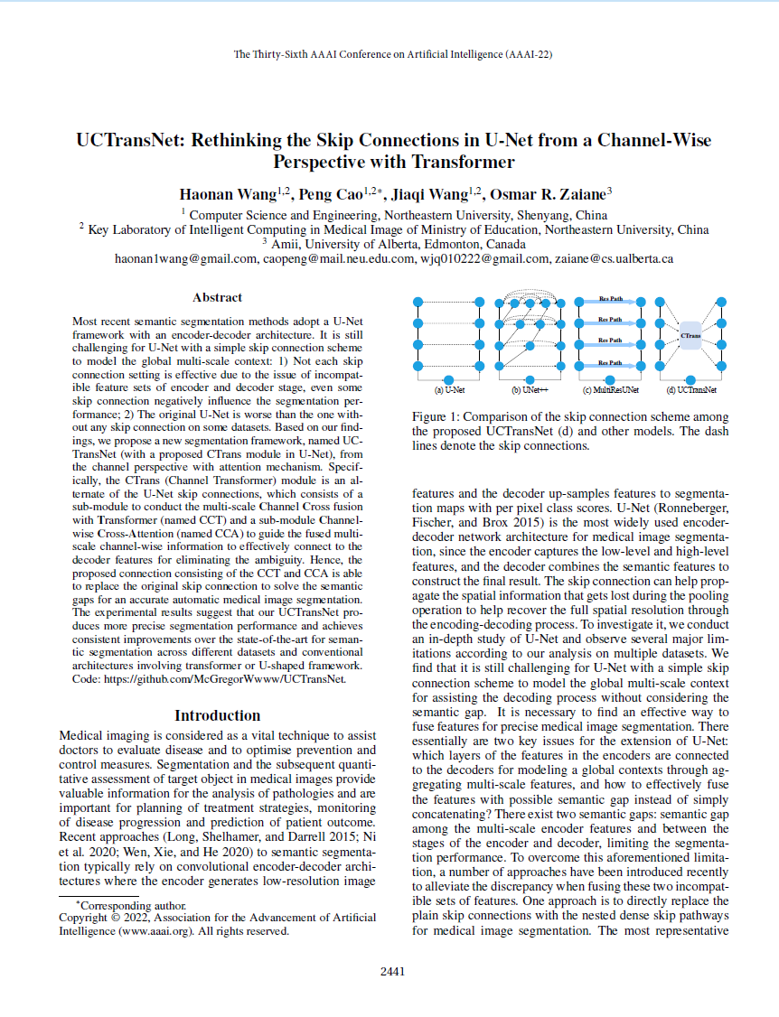
About Paper
Title: UCTransNet: Rethinking the Skip Connections in U-Net from a Channel-Wise Perspective with Transformer
Journal: AAAI
Date: 2022, June
Author: Wang, Haonan, et al.
Citation: 49 (Google Scholar)

Slide 3
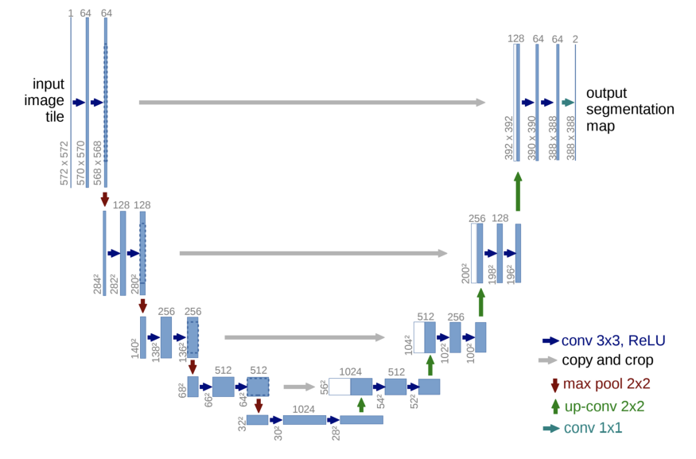
Introduction
U-Net은 이미지 분할(Image Segmentation)을 목적으로 제안된 End-to-End 방식의 Fully-Convolutional Network 기반 모델이다.
U-Net은 이미지의 전반적인 컨텍스트 정보를 얻기 위한 네트워크(Contracting Path)와 정확한 지역화(Localization)를 위한 네트워크(Expanding Path)가 대칭 형태로 구성되어 있다.
Expanding Path의 경우 Contracting Path의 최종 특징 맵으로부터 보다 높은 해상도의 Segmentation 결과를 얻기 위해 몇 차례의 Up-sampling을 진행한다.

Slide 4
Introduction
인코딩 단계에서 차원 축소를 거치면서 이미지 객체에 대한 자세한 위치 정보를 잃게 됨
디코딩 단계에서도 저차원의 정보만을 이용하기 때문에 위치 정보 손실을 회복하지 못하게 됨
Skip Connection
인코딩 단계의 각 레이어에서 얻은 특징을 디코딩 단계의 각 레이어에 합치는(concatenation) 방법을 사용
저차원 뿐만 아니라 고차원 정보도 이용하여 이미지의 특징을 추출함과 동시에 정확한 위치 파악도 가능

Slide 5
Introduction
Multi-scale 인코더 사이의 feature들이 featur들 간의 Sementic Gap이 존재
인코더와 디코더 사이가 단순 연결로 융합되어 있는 곳에서 발생하는 Sementic Gap
Skip Connection

Slide 6
Introduction
Unet++
➔ Skip-Connection을 dense 연결을 사용하여 semantic gap을 줄임
MultiResUnet
➔ Residual structure를 가진 Res Path를 도입해 인코더와 디코더 사이의 semantic gap를 줄임

Slide 7
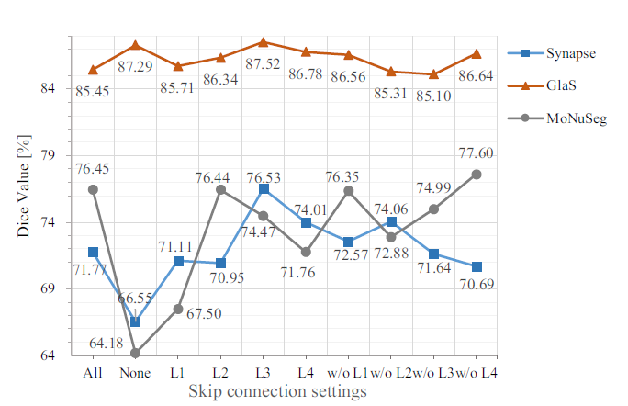
The Analysis of Skip Connection
Finding1:
Skip-connection이 없는 모델이 Skip-connection이 있는 모델보다 성능이 높을 수 있다.
Finding2:
Segmentation에서 copy방식의 Skip-connection은 항상 유용하지 않다
FInding3:
데이터셋에 따라 적합한 Skip-connection이 다르다

Slide 8
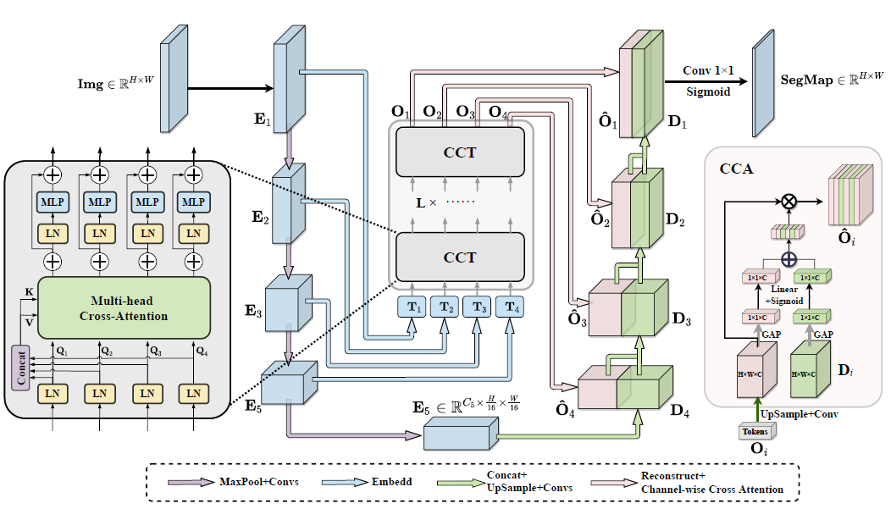
About UCTransNet
Unet구조에서 Skip-connectio이 Channel-wise Cross fusion Transformer (CCT) 로 대체됨
디코더와 연결할떄 Channel-wise Cross Attention (CCA) 모듈을 걸쳐 연결됨

Slide 9
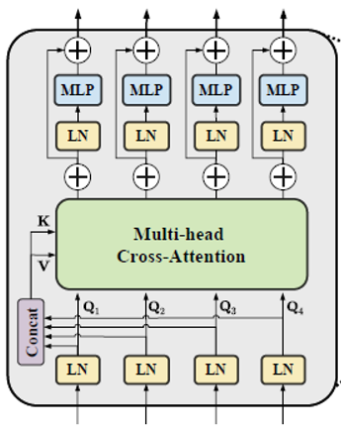
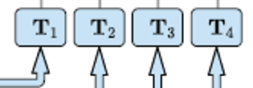
CCT
CCT: Channel-wise Cross Fusion Transformer for Encoder Feature Transformation
Multi-scale Feature Embedding, Multi-head Cross-Attention, Multi-Layer Perceptron(MLP) 세 단계로 구성됨

Slide 10
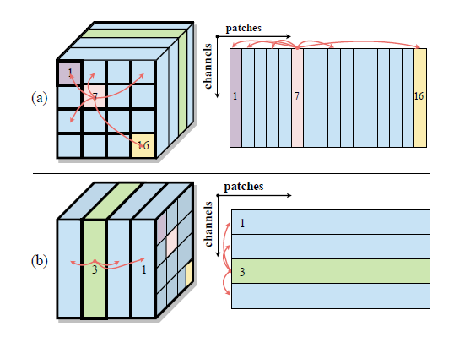
CCT(Multi-scale Feature Embedding)
기존의 Transformer를 사용한 Unet모델은 Spatial한 정보를 patch단위로 보고 Tokenization함
CCT모듈에서는 채널을 집중적으로 보기 위해 채널 정보를 Tokenization함

Slide 11
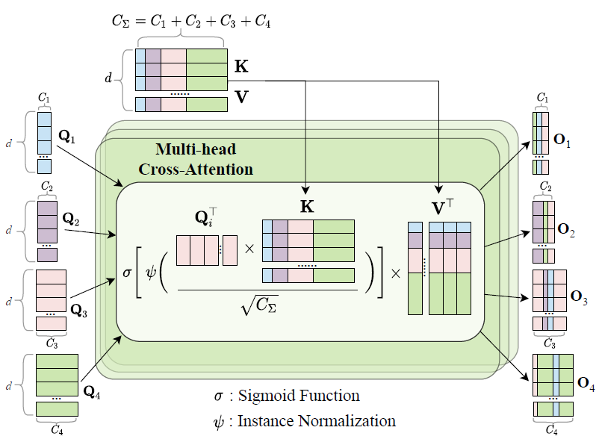

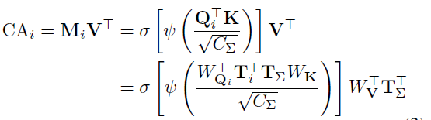


CCT(Multi-head Cross-Attention)
Notes:
토크나이제이션이 진행되면서 디멘션은 모두 동일하게 되고 채널만 남게 된다
이부분이 리니어 레이어를 거쳐서 쿼리 , 키 , 벨류 값이 만들어지게 된다
이때 키와 벨류값은 독특하게 모든 채널의 키값과 벨류 값을 콘켓하여 적용하게 된다
여기서의 크로스 어텐션 메커니즘은 기존의 트렌스 포머 모델에서 제안된 방법과 동일한데
이미지 데이터를 사용함에 있어서 다른 점은 인스턴스 노멀리제이션을 사용하는 것이다
멀티 헤드 어텐션을 진행할때 단순하게 크로스 어텐션 메커니즘 값의 평균을 취한다는 점이다
이는 채널의 관점에서 바라보고 모듈이 진행될때 좀더 자연스러운 결과값을 얻을 수 있다고 논문에서 설명되어 지고 있다.
최종적으로 MCA와 쿼리를 더한 값이 MLP를 지나고 이를 다시 MCA와 더해서 아웃풋으로 출력하게 된다.

Slide 12
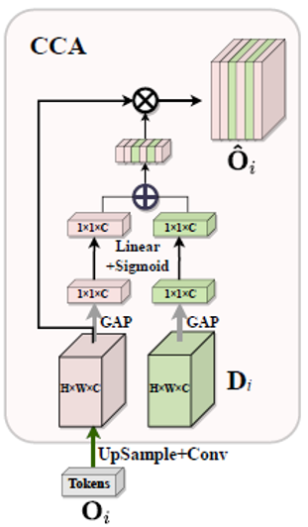
CCA
CCA: Channel-wise Cross Attention for Feature Fusion in Decoder
Transformer feature의 채널과 information filtration을 조절해 Decoder feature과의 모호성을 제거하는 모듈
Transformer와 U-Net의 디코더의 채널 사이에 일치하지 않는 semantics를 더 잘 융합함

Slide 13
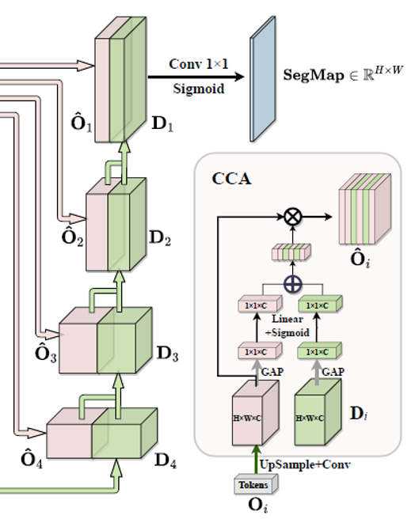



CCA
인코더와 디코더의 어떤 부분의 채널을 더 중요시 할 것인가에 대한 모듈
Notes:
CCT의 출력값과 디코더의 값을 입력 값으로 받는다
이를 gloval average pooling(GAP)하여 두 선형 레이어를 Relu 함수를 통해 가중치를 곱하여 더해준다
셍성된 벡터를 재보정 하여 디코더의 업샘플링된 기능과 연결한다

Slide 14
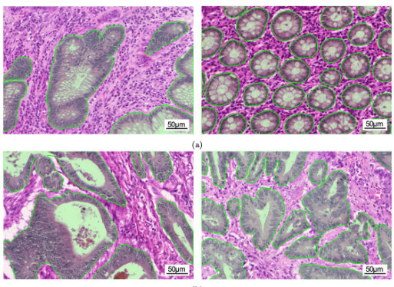
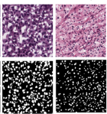
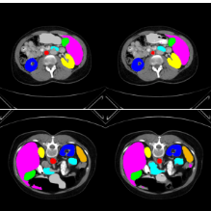
Experiment
Glas
위장 조직검사 데이터
165개
MoNuSeg
세포핵 분할 데이터
7 organs
44개
Synapse
복부 CT스캔 데이터
8 organs
30개의 복부 CT 스캔
3779개의 축방향 CT영상

Slide 15
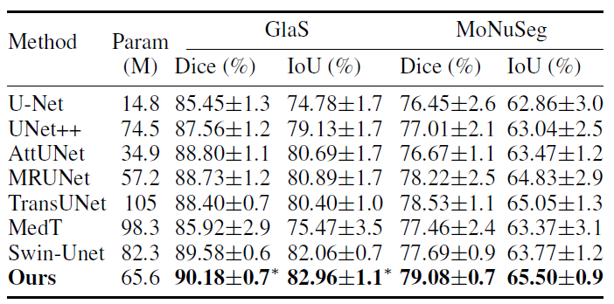
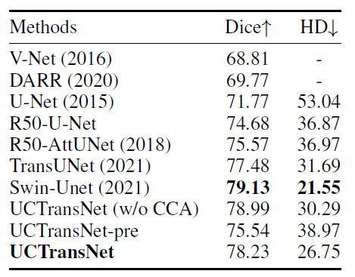
Experiment
높은 복잡도의 2D 이미지에서는 SOTA를 기록

Slide 16
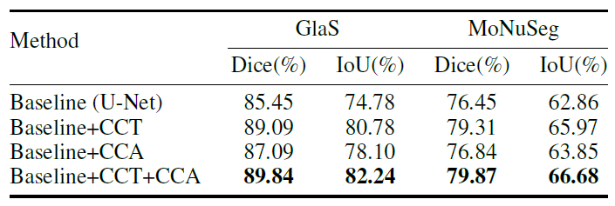
Experiment

Slide 17
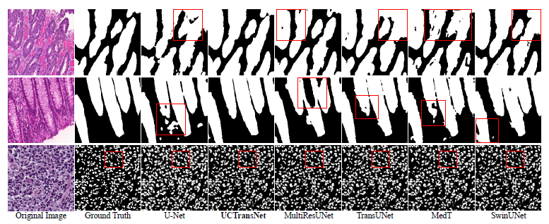
Experiment

Slide 18
Conclusion
채널별 관점에서 Channel Transformer Segmentation network(UCTransNet)를 도입하여 여러 벤치마크 데이터셋에서 의료 이미지 Segmentation SOTA를 달성함
UCTransNet 모델은 semantic gap을 성공적으로 줄였고 인코딩 단계에서 multiscale feature를 최대한 활용함
Review
2차원 이미지에서 SOTA를 달성하였으나 3D데이터를 사용하고 있는 Synapse 데이터셋에서는 Swin-Unet 보다 낮은 성능을 보임
Vision Transformer와 결합된 Skip-connection 문제를 해결한 모델을 제안 할 수 있음

Slide 19
Thank you
Contact
woochan7@gachon.ac.kr
woochan780@gmail.com
Lab
IIPLab
https://iiiplab.gachon.ac.kr

